Slide 1
IT日本語2
9.4 ネットワークセキュリティ(1)

Slide 2
目的と目標
目的
FEの内容を理解する
専門用語を使った日本語の文章を理解する
話す能力を改善する
目標
新しい言葉：
正しく読むことができる
意味を理解することができる
新しい言葉を使って作文できる
怖がらないで、自分の日本語で意見を話せる
日本語の文章をベトナム語に翻訳することができる

Slide 3
目次
中間テストのフィードバック
タイピング練習
カタカナ語の発声練習
文章の理解
聞き取り
宿題
Notes:
Google drive に提供します。

Slide 4
ノート作成

Slide 5
ノート作成
(公開用）9.4_ネットワークセキュリティ(1) のファイルを開きコピーします
自分用のフォルダーに格納します
自分が作成したファイルに自由に書き込めます
Notes:
Google drive に提供します。

Slide 6
タイピング練習

Slide 7

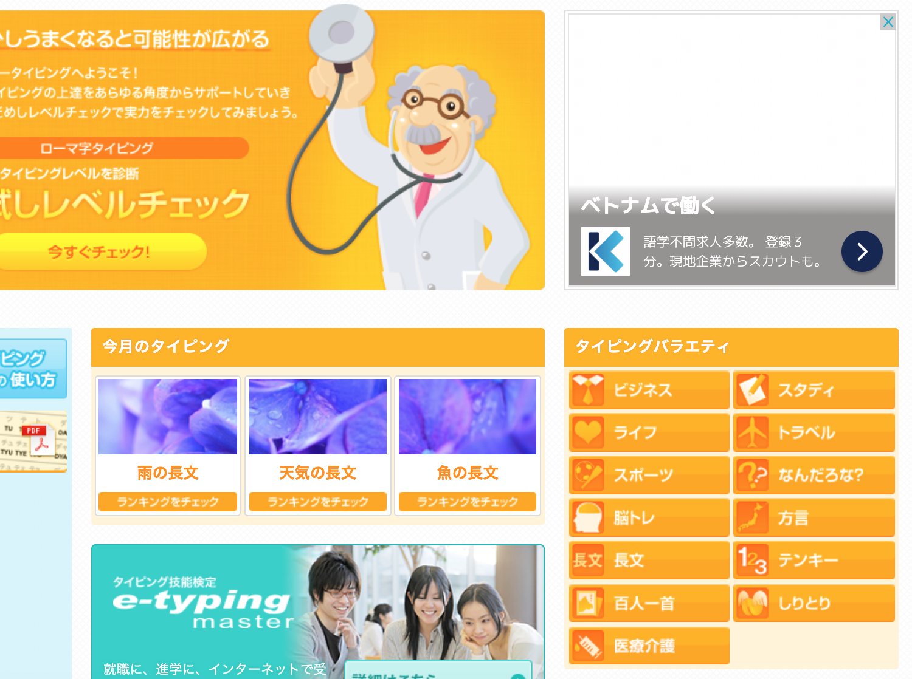
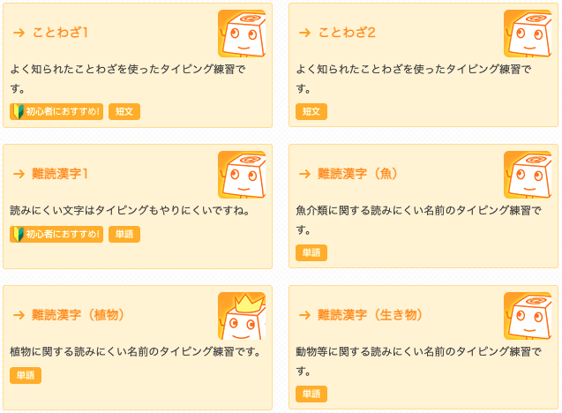
e-typing - 準備 -
最初に10分間タイピングを練習しましょう
「スタディ」をクリック
「ことわざ1」
をクリック
https://www.e-typing.ne.jp/

Slide 8
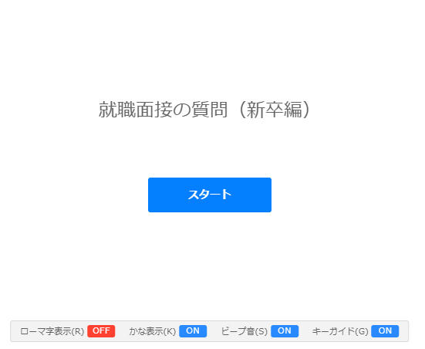
e-typing - 準備 -
「ローマ表示（R）」をOFFにしてください
‹#›

Slide 9
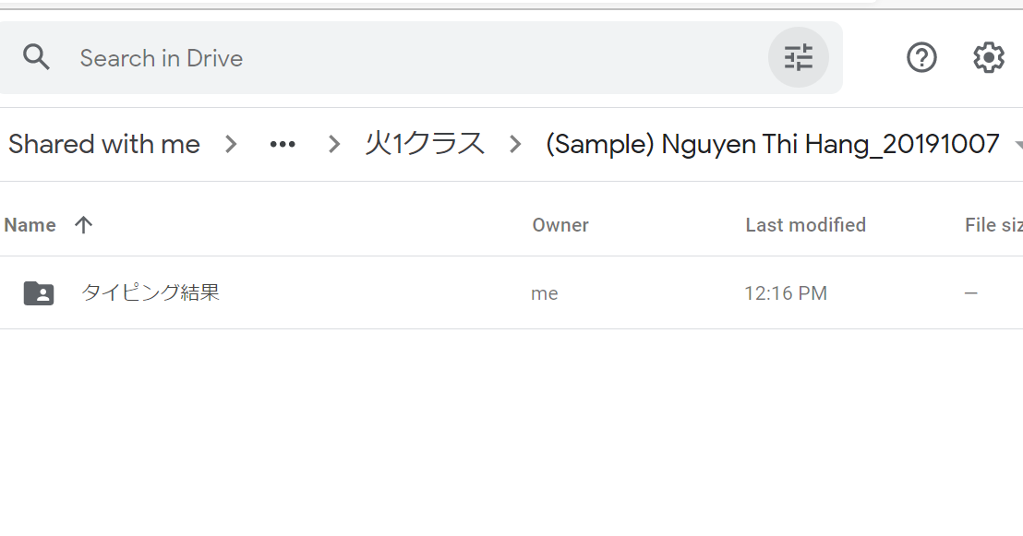
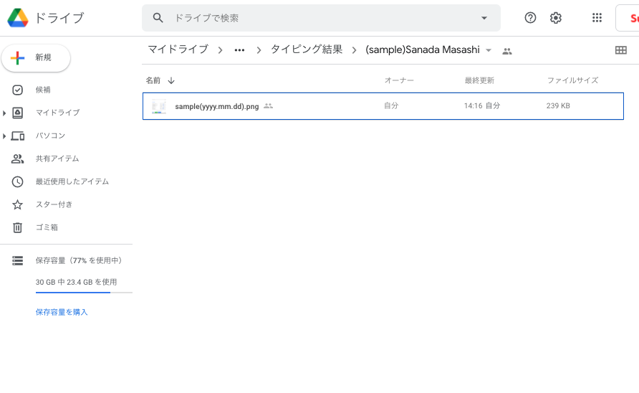
e-typing - 結果保存 -
・結果画面のキャプチャーを撮って、作成した自分用のフォルダに 入ってください。
・「タイピング結果」という子フォルダを作成して、本日の日付に したキャプチャを入れてください。
日付のファイル
‹#›

Slide 10
カタカナ語・
アルファベット語

Slide 11

英語をカタカナ語で書いてみよう
本日の授業では、カタカナ語・アルファベット語を 10個勉強します。
各自カナを書いてみよう
先生と一緒に発音練習する

Slide 12
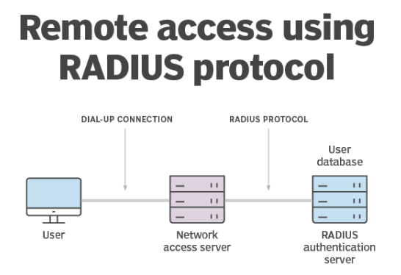
英語をカタカナ語で書いてみよう
1
「Radius」のカタカナ語を書いてください。
Notes:
🍐 This is a Pear Deck Text Slide
🍐 To edit the type of question, go back to the "Ask Students a Question" in the Pear Deck sidebar.
10秒

Slide 13
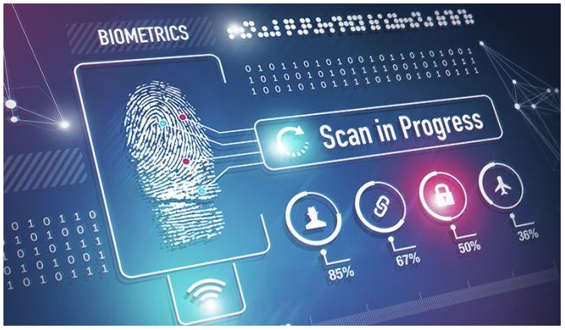
英語をカタカナ語で書いてみよう
2
「Biometric 」のカタカナ語を書いてください。
Notes:
🍐 This is a Pear Deck Text Slide
🍐 To edit the type of question, go back to the "Ask Students a Question" in the Pear Deck sidebar.
10秒

Slide 14
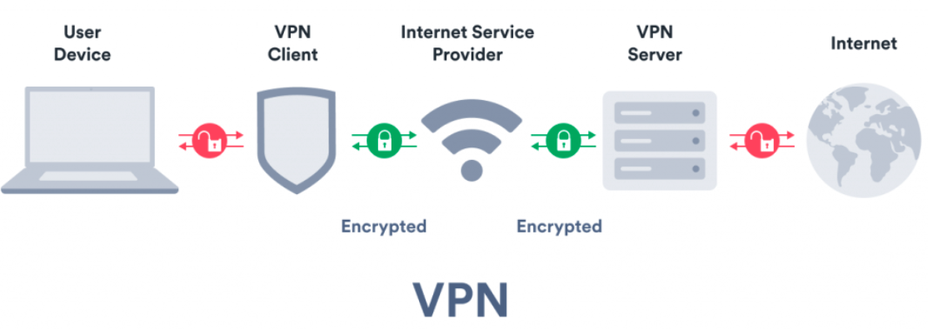
英語をカタカナ語で書いてみよう
3
「VPN」のカタカナ語を書いてください。
Notes:
🍐 This is a Pear Deck Text Slide
🍐 To edit the type of question, go back to the "Ask Students a Question" in the Pear Deck sidebar.
10秒

Slide 15
カタカナ語の発声練習
No | 英語 | カタカタ
1 | Radius
2 | Remote
3 | Authentication
4 | Dial
5 | Biometric
6 | Pattern
7 | Virtual
8 | Private
9 | ID
10 | VPN
Notes:
5min 24

Slide 16
カタカナ語の復習
No | 英語 | カタカタ
1 | Social engineering
2 | Certification Authority
3 | Secure Socket Layer
4 | Multipurpose
5 | Extensions
6 | Algorithm
7 | Message digest
8 | Directory traversal
9 | Cache poisoning
10 | Signature code
Notes:
5min 24

Slide 17
文章の理解

Slide 18
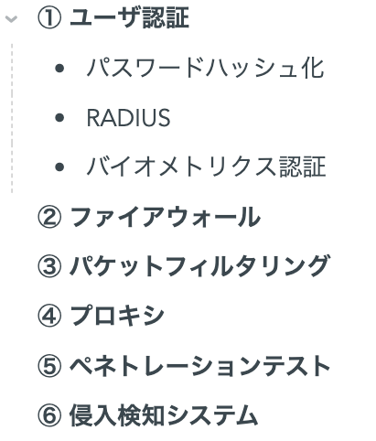
ネットワークセキュリティの
全体内容
Notes:
5min 24

Slide 19
ネットワークセキュリティの
全体内容
Notes:
5min 24

Slide 20
ネットワーク セキュリティ技術

Slide 21
新しい言葉を読もう
No. | 新しい言葉 | 読み方
1 | 介する
2 | 便利
3 | 危険性
4 | 防止する
5 | 逆に
Notes:
Google drive に提供します。

Slide 22
Kỹ thuật bảo mật mạng
コンピュータをネットワークに接続すると、ネットワークを介して 他のコンピュータにアクセスできるので便利ですが、逆に他の コンピュータから不正にアクセスされてしまう危険性もあります。 そのため、ネットワークを介した不正なアク セスを防止するための さまざまな技術があります。

Slide 23
ユーザ認証

Slide 24
新しい言葉を読もう
No. | 新しい言葉 | 読み方
1 | ユーザ認証
2 | 求める
3 | 確かめる
4 | 変更する
5 | 配慮

Slide 25
Xác thực người dùng
データにアクセスするときにIDとパスワードの入力を求め、ユーザ本人によるアクセスであることを確かめます。 これをユーザ認証といいます。 ただしIDとパスワードを盗まれると、本人以外でもアクセスできて しまうため、パスワードは定期的に変更するなどの配慮が必要です。

Slide 26
ユーザ認証
「ユーザ認証」はさまざまな技術があります。

Slide 27

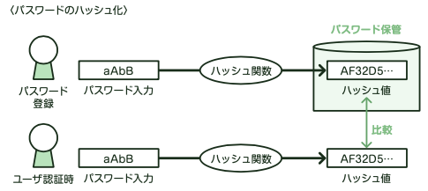
パスワードのハッシュ化
パスワードを保管する際は、パスワードそのものではなくハッシュ関数で変換 したハッシュ値を登録します。これをハッシュ化といいます。 認証時も同様に 入力パスワードをハッシュ化し、ハッシュ値で比較する方法がとられます。万 が一ハッシュ値が流出しても、パスワードその ものを得ることができないため、 よく用いられている方法です。

Slide 28

これも知っとこ！
ハッシュ値を使ったコンテンツ改ざん検知
ハッシュ値は、Webサーバなどのコンテンツ改ざんの検知にも利用 されます。Webサーバのコンテンツの各ファイルのハッ シュ値を 保管しておき、定期的に各ファイルからハッシュ値を生成し比較することで、コンテンツが改ざんされていないか チェックします。

Slide 29

ペーア
★ 漢字の読み方とカタカナ語を思い出しながら、 文章を読んでみよう！！
★ 友達と一緒にベトナム語に翻訳してみよう！
✅ 時間：10分
✅ 大きい声で発表する
✅ 友達と積極的に相談する
公開スライドの30〜34ページを開き確認してください

Slide 30
新しい言葉を読もう
No. | 新しい言葉 | 読み方
1 | ハッシュ化
2 | 保管
3 | ハッシュ値
4 | 認証時
5 | 同様
6 | 万が一
7 | 流出
8 | 生成
9 | 無線
10 | バイオメトリクス認証
Notes:
Google drive に提供します。

Slide 31
翻訳してみよう！

Slide 32
Băm mật khẩu
パスワードを保管する際は、パスワードそのものではなくハッシュ関数で変換したハッシュ値を登録します。これをハッシュ化といいます。 認証時も同様に入力パスワードをハッシュ化し、ハッシュ値で比較する方法がとられます。万が一ハッシュ値が流出しても、パスワードその ものを得ることができないため、よく用いられている方法です。

Slide 33
Băm mật khẩu

Slide 34
Cùng biết thêm
cái này nữa nhé！
ハッシュ値を使ったコンテンツ改ざん検知
ハッシュ値は、Webサーバなどのコンテンツ改ざんの検知にも利用 されます。Webサーバのコンテンツの各ファイルのハッ シュ値を 保管しておき、定期的に各ファイルからハッシュ値を生成し比較することで、コンテンツが改ざんされていないか チェックします。

Slide 35
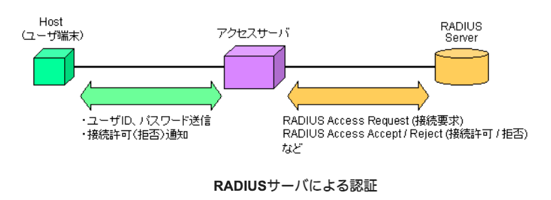
RADIUS
RADIUS (Remote Authentication Dial In User Service) は、ネットワーク にアクセスしてきた利用者を認証サーバを使って認証するシステムです。無線LANやVPN接続などで使われます。

Slide 36
バイオメトリクス認証
文字や数字を入力するパスワードではなく、人間の指紋や目の虹彩など の身体的特徴によって認証を行うのが、バイオメトリクス認証(生体認証)です。バイオメトリクス認証には、身体的特徴を抽出して認証する方式 のほかに、署名するときの速度や筆圧から行動的特徴を抽出して認証 する方式もあります。IDやパスワードに比べて、なりすましの危険性が 少なく、高い信頼性と利便性を備えていますが、一方で装置の調整には、本人を誤って拒否する確率と他人を誤って許可する確率の双方を考慮に 入れる必要があります。

Slide 37
これも知っとこ！
虹彩認証
バイオメトリクス認証の一種で、瞳孔の外側にある虹彩と呼ばれる 環状部分のパターンで本人確認を行う認証方式を虹彩認証といいます。大人は虹彩が変化しないので、認証デバイスでのパターン更新が ほとんど不要です。

Slide 38
ペーア
★ 漢字の読み方とカタカナ語を思い出しながら、 文章を読んでみよう！！
★ 友達と一緒にベトナム語に翻訳してみよう！
✅ 時間：10分
✅ 大きい声で発表する
✅ 友達と積極的に相談する
公開スライドの39〜45ページを開き確認してください

Slide 39
新しい言葉を読もう
No. | 新しい言葉 | 読み方
1 | 指紋
2 | 目の虹彩
3 | 身体的特徴
4 | 生体認証
5 | 抽出する
6 | 筆圧
7 | 行動的特徴
8 | 信頼性
9 | 備える
10 | 装置
Notes:
Google drive に提供します。

Slide 40
新しい言葉を読もう
No. | 新しい言葉 | 読み方
1 | 調整
2 | 拒否する確率
3 | 許可する確率
4 | 双方
5 | 考慮
6 | 虹彩認証
7 | 一種
8 | 瞳孔
9 | 外側
10 | 環状部分
Notes:
Google drive に提供します。

Slide 41
翻訳してみよう！

Slide 42
RADIUS
RADIUS (Remote Authentication Dial In User Service) は、ネットワーク にアクセスしてきた利用者を認証サーバを使って認証するシステムです。無線LANやVPN接続などで使われます。

Slide 43
Xác thực sinh học
文字や数字を入力するパスワードではなく、人間の指紋や目の虹彩など の身体的特徴によって認証を行うのが、バイオメトリクス認証(生体認証)です。バイオメトリクス認証には、身体的特徴を抽出して認証する方式 のほかに、署名するときの速度や筆圧から行動的特徴を抽出して認証 する方式もあります。

Slide 44
Xác thực sinh học
IDやパスワードに比べて、なりすましの危険性が少なく、高い信頼性と利便性を備えていますが、一方で装置の調整には、本人を誤って 拒否する確率と他人を誤って許可する確率の双方を考慮に入れる必要があります。
略語： 本人を誤って拒否する確率：FRR (False Reject Rate)
他人を誤って許可する確率：FAR (False Accept Rate)

Slide 45
Cùng biết thêm
cái này nữa nhé！
虹彩認証
バイオメトリクス認証の一種で、瞳孔の外側にある虹彩と呼ばれる 環状部分のパターンで本人確認を行う認証方式を虹彩認証といいます。大人は虹彩が変化しないので、認証デバイスでのパターン更新が ほとんど不要です。

Slide 46
用語
No. | 用語 | 意味
1 | RADIUS | 無線LANやVPN接続などで使用される利用者 認証システム
2 | バイオメトリクス 認証 | 人間の指紋や虹彩など身体的特徴による認証 筆記速度や筆圧など行動的特徴により認証する方式もある
Notes:
Google drive に提供します。

Slide 47
聞き取り

Slide 48
聞き取り
1. 聞き取りの問題を配ります
2. 本文の内容を確認してください
3. 音声を2回流します
1回目：通常スピードで音声を流す
2回目：途中で一時停止しながら通常スピードで音声を流す
4. 聞き取れた言葉を①〜⑩の該当入力欄に入力してください。
※漢字が分からない場合はひらがなで入力してもOKです。

Slide 49

聞き取り
聞き取れた言葉を（ ）に書きなさい。
ユーザ認証 | データにアクセスするときにIDとパスワードの入力を（①＿＿＿）ユーザ本人によるアクセスであることを確かめる。 IDとパスワードを（②＿＿＿＿＿＿）と、本人以外でもアクセス できてしまうため、パスワードは定期的に（③＿＿＿＿＿＿）が 必要。
パスワードの ハッシュ化 | パスワードを（④＿＿＿＿＿＿）保管する際は、パスワードその ものではなく、ハッシュ関数で（⑤＿＿＿＿＿＿）を登録する。 万が一ハッシュ値が流出しても、パスワードそのものを（⑥＿＿）ことができないため、よく用いられている方法。
RADIUS | （⑦＿＿＿＿＿＿）や（⑧＿＿＿＿＿＿）などで使用される 利用者認証システム
バイオメトリクス 認証 | 人間の指紋や虹彩など（⑨＿＿＿＿＿）による認証（生体認証） 筆記速度や筆圧など（⑩＿＿＿＿＿）により認証する方式もある
Notes:
Google drive に提供します。

Slide 50
宿題

Slide 51
宿題
宿題が3つあります。
宿題① Quizletアプリによって勉強した内容を復習する
宿題② 次の授業で使う語彙リストを予習する 宿題③ 次の授業で勉強する内容について調べる
提出期限：「次の授業の前日 18:00 まで」
次のスライドでそれぞれの宿題について説明します。

Slide 52
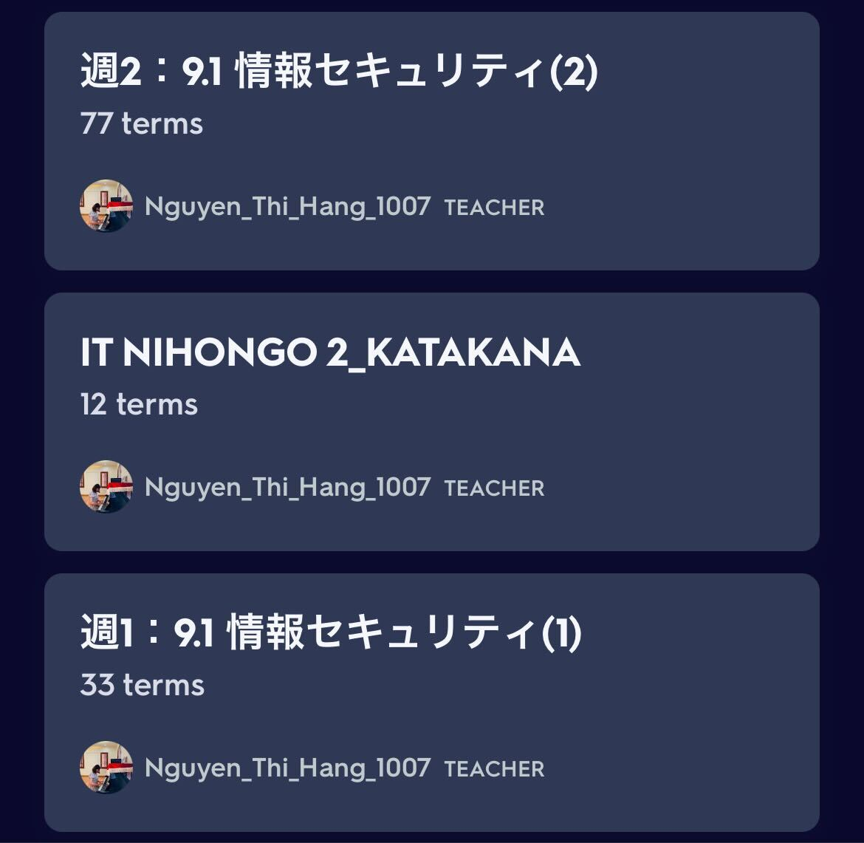
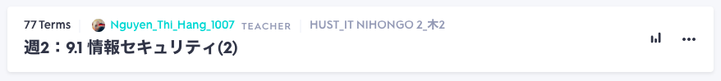
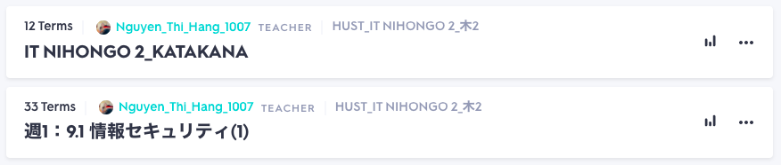
宿題①
Quizletアプリによって勉強した内容を復習する
自分が参加したクラスの勉強セットを使って復習してください
ウェブサイトのイメージ
アプリのイメージ
Notes:
３分

Slide 53

宿題②
語彙リストを予習しておいてください。
10回目の予習語彙リストのシートをコピーして、 1回目の授業の宿題で作成した自分用の語彙一覧ファイルに格納します
言葉の読み方と意味を勉強してから、 例文を作成して「例文」列に記載します

Slide 54

宿題③
10回目の授業では、 引き続き「ネットワークセキュリティ」を勉強します。
以下の内容を調べて来てください
① Firewall
② Packet filtering
③ Proxy
④ Penetration test
⑤ Hệ thống phát hiện xâm nhập

Slide 55

ミニテスト
来週の授業で
勉強した内容について
ミニテストを実施します
しっかり復習しておいてください！

Slide 56
今日の授業は終わりです
また会いましょう
Hẹn gặp lại lần sau

